Slide 1
Das Verständnis der klassischen Physik. Hermann von Helmholtz
Das letzte Universalgenie und sein Weltbild

Slide 2
Sucht das vertraute Gesetz in des Zufalls grausenden Wundern,
Sucht den ruhenden Pol in der Erscheinungen Flucht.
Aus „Der Spaziergang“ von Schiller

Slide 3
Gliederung
Entwicklung der klassischen Physik
Galileis Methodik
Descartes bemerkenswerter Irrtum
Newtons Regeln
Kants Prinzipien
Hermann von Helmholtz
Leben
Verständnis von Wissenschaft
Mechanistisches Weltbild
Erkenntnistheorie
Zukunft der Forschung
Klassische Physik in der Retrospektive

Slide 4
Galileo Galilei
Mathematisierung der Physik
Sinnliche Wahrnehmung wird übersetzt in physikalische Begriffe
Vermeidet allumfassende Hypothesen
Begründer der klassischen Physik
Galilei. Quelle 1
Quelle 1, 2
Notes:
1: klare mathematische Sprache in seinen Werken
2: systematische Klärung und Analyse einzelner Tatsachen
3: Kepler hingegen suchte z.B. die Weltformel

Slide 5
Quelle 1
Notes:
Beobachtung, z.B. ein Apfel fällt auf den Boden.
Idealisierung: Ein Gegenstand mit Masse fällt Richtung Erde.
Hypothese: Alle Gegenstände mit Masse werden von der Erde angezogen.
Experimente: Bälle, Steine usw.
Modell: hat etwas eine Masse, so wird es nach unten fallen.
Theorie: Die Erde übt eine Kraft auf Materie aus.

Slide 6
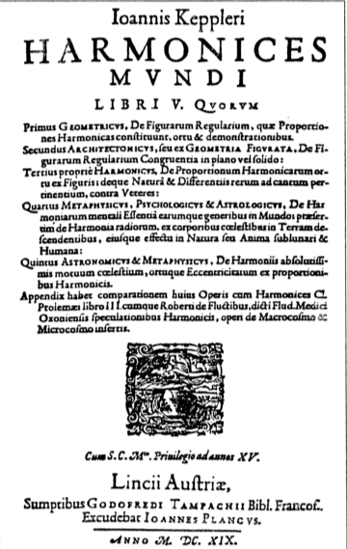
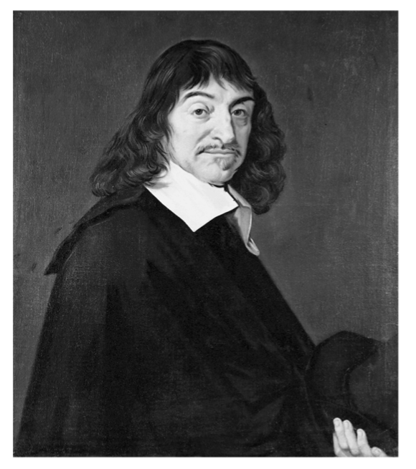
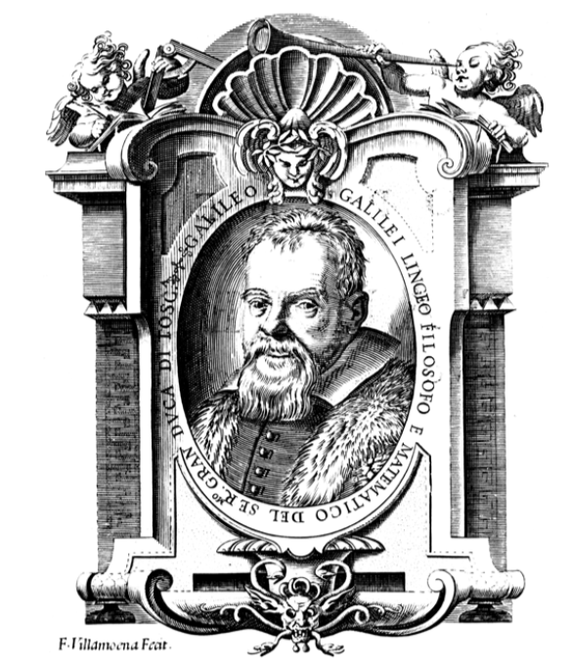
Quelle 2
Notes:
1583 Pendel, 1602 2.K, 1605 1.K
1609 Fall, 1618 3.K, 1637 Descartes („Regeln zur Ausrichtung der Erkenntniskraft“)

Slide 7
„Ich denke, also bin ich.“
René Descartes
Begründer der mathematisch-deduktiven Methode
Regeln zur Ausrichtung der Erkenntniskraft
Nichts ist verlässlich, außer das Zweifeln
Leibnitz: „Bemerkenswerter Irrtum“
Descartes. Quelle 1
Quelle 1
Notes:
(1. Akzeptiere nur als wahr, was unbezweifelbar gewiss ist.
2. Zerlege jede Frage in Teilprobleme und einfache Fragen, die mit Gewissheit entschieden werden können.
3. Baue das Wissen der Reihe nach aus den Antworten auf diese einfachen Fragen auf und unterstelle für alle komplexe Fragen einen solchen einfachen Aufbau.
4. Überprüfe diese Elemente daraufhin, ob sie eine vollständige Ordnung bilden.
)

Slide 8
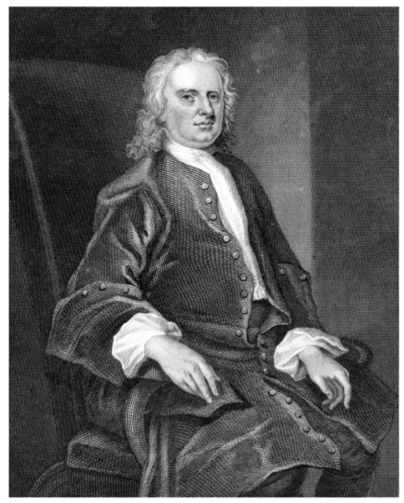
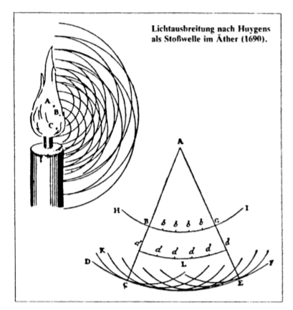
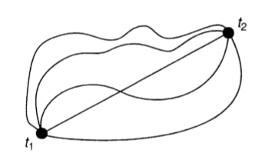
Quelle 2
Notes:
1647/48 Pascal
1657: Fermat (Licht nimmt schnellsten Weg)
1666: Newton Gravitation
1678: Huygens
1687: Newtons Gesetze der Mechanik

Slide 9
Isaac Newton
Regulae philosophandi
Geometrie statt Mathematik
Absoluter Raum, absolute Zeit
Regulae philosophandi:
Aus Phänomenen durch Induktion hergeleiteten Sätze gelten als wahr, bis andere Phänomene auftreten, die diesen widersprechen oder sie verbessern.
Newton. Quelle 10
Quelle 1

Slide 10
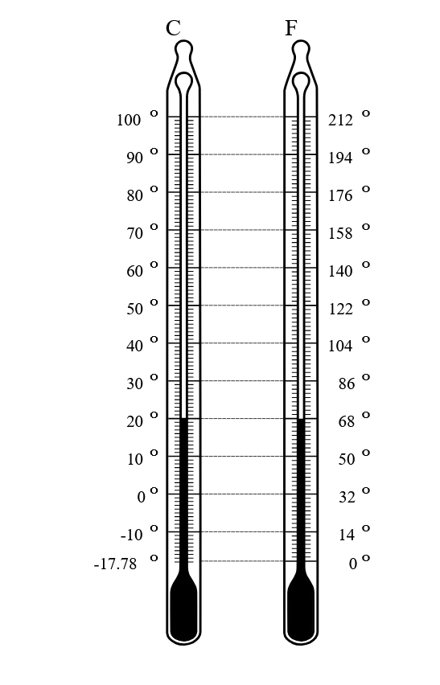
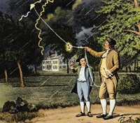
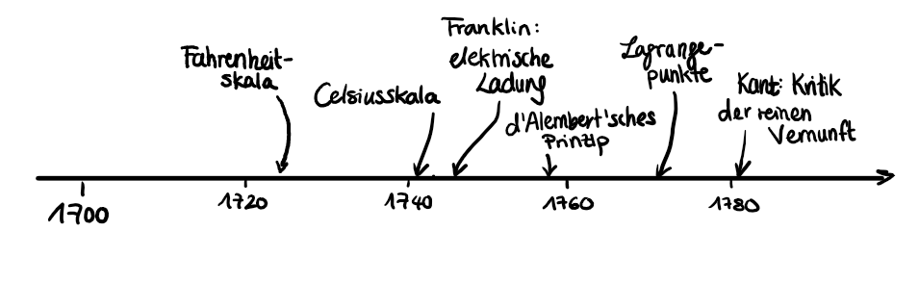
TheVovaNik
http://www.benjamin-franklin-history.org/experiments-with-electricity/
Quelle 2
Notes:
1724: Fahrenheit, 1742: Celsius
1747: Franklin, 1772: Lagrange
1781: Kant

Slide 11
Quelle 17

Slide 13
Immanuel Kant
Kritik der reinen Vernunft
Kopernikanische Wende in der Philosophie
Vermittelt zwischen Rationalismus und Empirismus
Kants a-priori-Prinzipien (Bsp):
Massenerhalt
Kausalgesetz
Euklidischer Raum
Zeit
Heute: Energieerhaltung
Ordnung und Regelmäßigkeit bringen wir selbst in die Natur. Wir würden sie nicht finden, hätten wir sie nicht selbst hineingelegt.
Kant. Gezeichnet von A. Neumann
Quelle 1, 3
Notes:
Rationalismus: alle Erkenntnis ist Vernunfterkenntnis
Empirismus: alle Erkenntnis beruht auf Erfahrung der Welt durch die Sinne und deren Reflexion im Verstand

Slide 14
Quelle 14
Notes:
Maxwells Gleichungen 1964
--
Zeit verstehen/Helmholtz gelebt/wichtigste Errungenschaften
Geb. in Potsdam 1821
Physik/brotlose Kunst
Militärarztausbildung/Verpflichtung doppelt so lang/arbeiten
Studium/Physiologe Müller
Lazarettwache/Charité/Energieerhaltung/Aufsatz „Über die Erhaltung der Kraft“
Verkürzte Verpflichtung/Königsberg/Forscht zu physiologie der Sinne/Farbenlehre/Augenspiegel
Bonn-> Heidelberg/Tonempfindungen/Theorie der Elektrodynamik
zurück/Berlin/Rektor
Adelsstand/“von“
Gründer&1.Präsident der Physikalisch-Technischen-Reichsanstalt (Bundes-) / erstes Großforschungsinstitut der Moderne
stirbt nach 2. Schlaganfall

Slide 15
Hermann von Helmholtz
„Reichskanzler der Physik“
„Gipfelpunkt der klassischen Periode der Physik in Deutschland“
Vorbild: Humboldt
Letztes Universalgenie der Physik
Physiologe und Physiker
Rätsel der „Lebenskraft“
Kantianismus
Gedanken zur Wissenschaft
Helmholtz. Quelle 1
Quelle 1, 7
Notes:
Kennzeichnet Ende der von Universalgenies geprägten Wissenschaft
Erfinder des Synthesizers, Helmholtz-Resonators (Porsche) uvm
Besonders Physiologe und Physiker / verband beides in seiner Beschäftigung mit Wahrnehmung und Erkenntnis
Besonders 3 Wissenschaftsphilosophische Aspekte

Slide 16
Lebenskraft oder Mechanistische Reduktion?
Die 1847er
„Ist aber Bewegung die Urveränderung, welche allen anderen Veränderungen in der Welt zu Grunde liegt, so sind alle elementaren Kräfte Bewegungskräfte, und das Endziel der Naturwissenschaften ist, die allen anderen Veränderungen zu Grunde liegenden Bewegungen und deren Triebkräfte zu finden, also sich in Mechanik aufzulösen.“
Quelle 8
Notes:
1847 er Gruppe der organischen Physiker -> Physiologie so formulieren wie die Physik

Slide 17
Mechanistisches Weltbild/Atomismus

Slide 18
Mechanistisches Weltbild
Veränderungen in Helmholtz‘ Ansichten
Vor 1847: andeutungsweise mechanistische Sichtweise
1847-1869: mechanistisch-reduktionistisches Weltbild
Ab 1869: Relativierung des mechanistischen Geltungsanspruchs: „Überzogene metaphysische Spekulationen“
Helmholtz‘ Notizen. Quelle 5
Quelle 9
Notes:
Mech. Weltbild: Materie, Kraft und Kausalität, sonst nichts
Ab 1869: einsicht der Grenzen der Mechanik durch ELM und Wärmelehre/Warnt sogar vor absolutem Anspruch auf Wahrheitsfindung

Slide 19
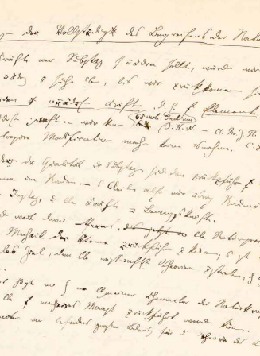
„Jede Zurückführung der Erscheinungen auf die zu Grunde liegenden Substanzen und Kräfte behauptet etwas Unveränderliches und Abschliessendes gefunden zu haben. Zu einer unbedingten Behauptung dieser Art sind wir nie berechtigt.“ –
Helmholtz in „Die Tatsachen in der Wahrnehmung“
„Alle Änderungen der Qualität der Substanzen sind dann zurückzuführen auf Veränderungen der Atome im Raum.“
Helmholtz‘ Notizen. Quelle 5
Quelle 7

Slide 20
Beobachtung und Erkenntnis
Helmholtz‘ Erkenntnistheorien
Überwinder der Romantik
Begründer eines „Neukantianismus“
Später: Hypothetisierung und Befürwortung von Induktion (Realismus)
Helmholtz. Quelle 15
Quelle 6, 9

Slide 21
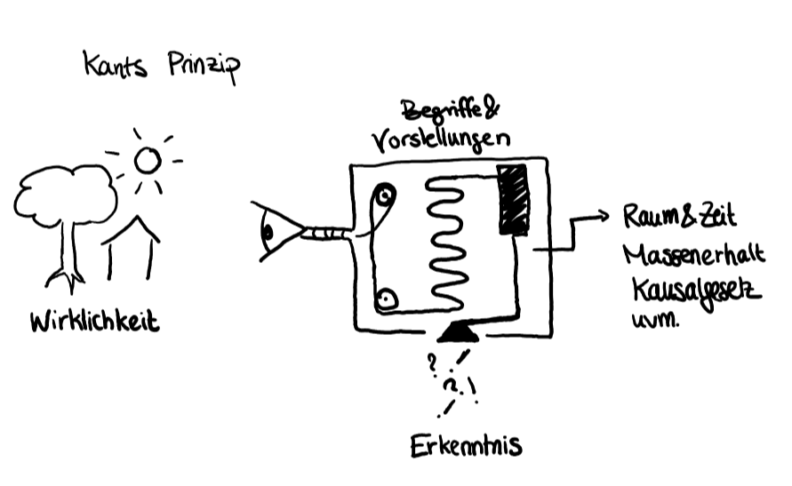
Beobachtung und Erkenntnis
Helmholtz‘ Kantkritik
Geometrische Axiome
1
2
3
Raum kann kein a-priori-Prinzip sein
Geometrische Axiome (euklidisch) gelten nicht überall
Man muss Geometrie und Raum erfahren
Quelle 3

Slide 22
Beobachtung und Erkenntnis
Post-kantianische Zeit
Fokus auf die Induktion von Naturgesetzen aus Beobachtungen
Demut vor der Menge an neuen Phänomenen
„Eben deshalb sind [die Sinne] aber auch im Stande, die Gesetzesmäßigkeit in der zeitlichen Folge der Naturphänomene direkt abzubilden. (…) So genügt, was unsere Sinnesorgane leisten, gerade für die Erfüllung der Aufgabe der Wissenschaft (…).“
Helmholtz. Quelle 16
Quelle 8, 9
Notes:
1847 er Gruppe
Immer weiter gewachsen bis 1967, dann wachsen Zweifel

Slide 23
Aufgaben der Forschung
Zunehmende Unüberblickbarkeit der Wissenschaft
„Wir sind jetzt geneigt zu lachen, wenn wir hören, dass im 17. Jahrhundert Kepler als Professor der Mathematik und Moral nach Gratz berufen wurde, oder dass am Anfang des 18. Jahrhunderts Boerhaave zu Leyden gleichzeitig die Professuren der Botanik, Chemie und klinischen Medizin innehatte.
Jetzt brauchen wir mindestens vier, an vollständig besetzen Universitäten sogar sieben bis acht Lehrer, um alle diese Fächer zu vertreten.“
Quelle 13

Slide 24
Aufgaben der Forschung
Zunehmende Unüberblickbarkeit der Wissenschaft
Entfremdung von Natur- und Geisteswissenschaften
„Ist die Vereinigung der vier Fakultäten zu einer Universität nur ein Rest des Mittelalters? Manche äußere Vorteile sind schon dafür geltend gemacht worden, dass man die Mediziner in die Spitäler (…), die Naturforscher in die polytechnischen Schulen [schicke].
Wir wollen hoffen, dass die deutschen Universitäten noch lange vor einem solchen Schicksale bewahrt bleiben mögen! Dadurch würde in der Tat der Zusammenhang zwischen den verschiedenen Wissenschaften zerrissen werden.“
Quelle 13

Slide 25
Aufgaben der Forschung
Zunehmende Unüberblickbarkeit der Wissenschaft
Entfremdung von Natur- und Geisteswissenschaften
Heute: Rückkehr zu interdisziplinärer Zusammenarbeit (Cluster)
Quelle 13

Slide 26
Klassische Physik in der Retrospektive
Mechanistisches Weltbild – Sackgasse oder Entwicklungsschritt?
Entwicklung von wissenschaftlichen Arbeitsweisen
Naturphilosophie – veraltete Spekulation oder Denknotwendigkeit?
Jubiläumsmagazin. Quelle 14

Slide 27
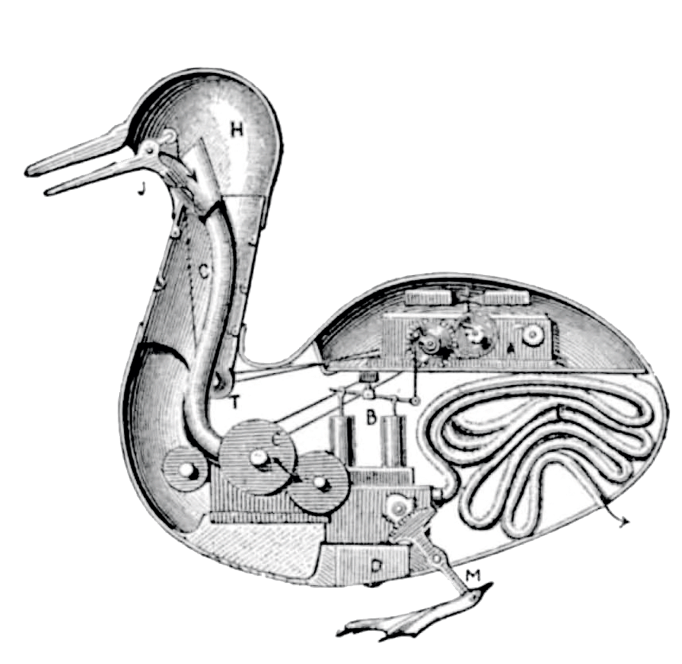
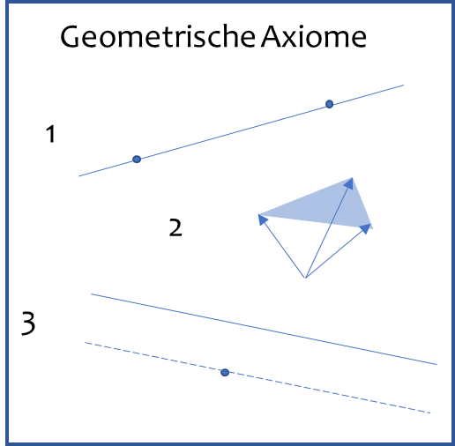
Nichts ist verlässlich, außer das Zweifeln - Descartes
Sätze gelten als wahr, bis andere Phänomene auftreten, die diesen widersprechen – Newton

Slide 28
Quellen
Kuhn, Wilfried: Ideengeschichte der Physik (Berlin, Heidelberg: Springer Spektrum, 2016)
Der Weg der Physik: 2500 Jahre physikalisches Denkens; Texte von Anaximander bis Pauli / ausgew. u. eingel. von Shmuel Sambursky. (Zürich [u.a.]: Artemis-Verl., 1975)
3. Sambûrsqî, Šemûʾēl: Naturerkenntnis und Weltbild : zehn Vorträge zur Wissenschaftsgeschichte (Zürich [u.a.]: Artemis Verl., 1977)
4. Helmholtz, Hermann von: Schriften zur Erkenntnistheorie. Kommentiert von Moritz Schlick und Paul Hertz. Hrsg. von Ecke Bonk (Wien [u.a.]: Springer, 1998)
5. Helmholtz-Notizbuch: Allgemeine Resultate der Naturwissenschaften – Biologischer Theil
6. Theodor Leiber: Vom mechanistischen Weltbild zur Selbstorganisation des Lebens (Freiburg (Breisgau); München: Alber, 2000)
7. Hermann von Helmholtz: Philosophishe Vorträge und Aufsätze. Hrsg. von Herbert Hörz und Siegfried Wollgast (Berlin: Akademie-Verlag 1971)
8. Hermann von Helmholtz: Über das Ziel und die Fortschritte der Naturwissenschaft, Eröffnungsrede für die Naturforscherversammlung zu Innsbruck 1869
9. Gregor Schiemann: Zwischen klassischer und moderner Wissenschaftstheorie: Hermann von HeImholtz und Karl R. Popper, erkenntnistheoretisch verglichen! (Darmstadt, Berlin: Deutsche Zeitschrift für Philosophie, Ausgabe 43, 1995)
10. https://www.flickr.com/photos/tonynetone/
11. https://de.wikipedia.org/wiki/Discours_de_la_m%C3%A9thode
12. Leben und Wirken von Hermann von Helmholtz aus „Zwei Leben, ein Ziel“
13. Hermann von Helmholtz: Rede zum Geburtstagsfeste des höchtseligen Grossherzogs Karl Friedrich von Banden und zur akademischen Preisvertheilung am 22. November 1862
14. https://www.helmholtz.de/fileadmin/user_upload/04_mediathek/epaper-Helmholtz_200/index.html#0
15. https://picryl.com/media/hermann-von-helmholtz-photographed-by-brady-in-september-1893-tjohnson-engraved
16. https://www.ub.uni-heidelberg.de/ausstellungen/helmholtz2008.html
17. https://de.wikipedia.org/wiki/Datei:Kant_Elemente_Erkenntnis.svg

